Slide 1
Εργαστήρι δημιουργικής ανάγνωσης και γραφής του 3^{ου} Γυμνασίου Τρικάλων σχολικού έτους 2013-2014(υπεύθυνη: Αμαλία Κ. Ηλιάδη, φιλόλογος-ιστορικός, Δ/ντρια 3ου Γυμνασίου Τρικάλων )
Τούλα Τίγκα
Η εποχή των υακίνθων

Slide 2
Εργασία –παρουσίαση της μαθήτριας Λυδίας Παπαγόρα(Γ΄Τάξη) του 3^{ου} Γυμνασίου Τρικάλων Τούλα Τίγκα:
Μία συγγραφέας της οποίας τα βιβλία δεν προσεγγίζουν μόνο τη τρυφερή ηλικία των παιδιών αλλά και τους ενήλικες. Τα βιβλία της Τούλας Τίγκα αντικατοπτρίζουν πραγματικές καταστάσεις όπως η εφηβία, η αγάπη, ο έρωτας κτλ…

Slide 3
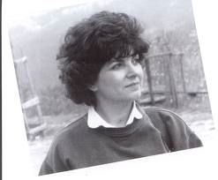
Λίγα Λόγια
Η Τούλα Τίγκα γεννήθηκε στα Τρίκαλα. Όσον αφορά τις σπουδές της, η κα Τίγκα σπούδασε αγγλική φιλολογία στο πανεπιστήμιο της Θεσσαλονίκης.
Σήμερα με την φήμη που έχει κερδίσει εξακολουθεί να ζει στην γενέτειρα της τα Τρίκαλα.

Slide 4
Βιβλία
Φεγγάρι στο νερό
Τα χρόνια τρέχοντας
Οδός Γραβιάς
Αχ Σαλονίκη
Τα πουλιά στο χιόνι κ.α…..

Slide 5
Η εποχή των υακίνθων
Η εποχή των υακίνθων περιστρέφεται γύρω από μία έφηβη την Ελένη, η οποία αντιμετωπίζει όπως όλα τα παιδιά τα προβλήματα της εφηβείας. Σαν να μην της έφτανε όλο αυτό, η ζωή της έχει πάρει μία νέα τροπή. Συγκεκριμένα, οι γονείς της Ελένης μόλις χώρισαν και στο σπίτι της εγκαταστάθηκε ο καινούργιος σύντροφος της μητέρας της μαζί με την κόρη του την Αγγελική. Σύντομα, δεν αλλάζει μόνο η ζωή της Ελένης αλλά και η ίδια. Χάρη στην Αγγελική και στον δεσμό που αναπτύχθηκε σιγά σιγά ανάμεσα στα δύο αυτά κορίτσια , την θέση της παχουλής και χωρίς ίχνος αυτοπεποίθησης Ελένης ήρθε να πάρει μία νέα κοπέλα που διαφέρει κατά πολύ από την πρώτη.

Slide 6
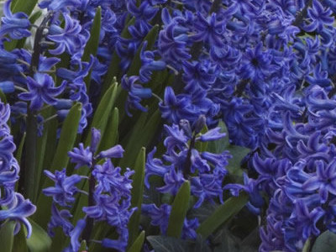
Εντυπώσεις
Η εποχή των υακίνθων είναι ένα βιβλίο το οποίο πρέπει να το διαβάσουν όλα τα παιδιά που βρίσκονται στην εφηβεία.
Διαβάζοντας και κατανοώντας σε βάθος το βιβλίο αυτό, ένας αναγνώστης μπορεί να διαπιστώσει ότι η Τούλα Τίγκα με αυτό το βιβλίο επιδιώκει να κάνει τα παιδιά να καταλάβουν ότι όλοι οι έφηβοι στην ηλικία αυτή αντιμετωπίζουν ένα δύσκολο στάδιο το οποίο δυσκολεύει ακόμα περισσότερο όταν συμβαίνουν απρόσμενες αλλαγές (όπως αυτές που συνέβησαν στην ζωή της Ελένης).
Η Τούλα Τίγκα με το βιβλίο αυτό επιδιώκει να κάνει κάθε παιδί να καταλάβει ότι όλα τα παιδιά στην ηλικία του αντιμετωπίζουν τα ίδια προβλήματα (αν όχι και περισσότερα). Η συγγραφέας δεν θα μπορούσε να βρει πιο κατάλληλο τίτλο από αυτόν, αφού όμοια με το άνθισμα των υακίνθων έτσι άνθισε μία νέα περίοδο στη ζωή της Ελένης με την βοήθεια της νέας θετής της αδερφής της Αγγελικής.
Βασικός στόχος του βιβλίου είναι να εμφυσεύσει στον αναγνώστη την πεποίθηση ότι όλα τα προβλήματα μπορούν να λυθούν εάν υπάρχει προθυμία, καλή θέληση και πάνω απ΄όλα αισιοδοξία.

Slide 7
Η σημασία των βιβλίων
Η αξία των βιβλίων δεν θα αλλοιωθεί ποτέ, όσα χρόνια και αν περάσουν. Οποιοδήποτε βιβλίο είναι θησαυρός. Βέβαια στις μέρες μας ελάχιστοι άνθρωποι εκτιμούν την αξία αυτή.
Παρόλαυτα η σημασία των βιβλίων εξακολουθεί να παραμένει ανυπολόγιστη.

